Slide 1
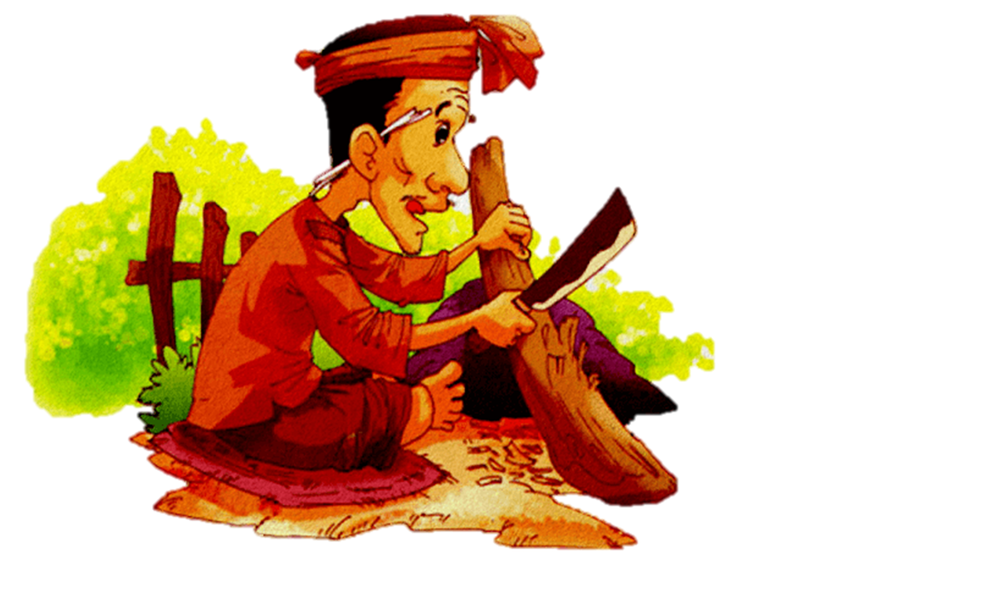
Văn bản 1:
Đẽo cày giữa đường

Slide 2


1. Câu 1
Người thợ mộc trong truyện Đẽo cày giữa đường đã xử sự thế nào trước mỗi lời khuyên, khiến công sức và của cải “đi đời nhà ma”?

Slide 3
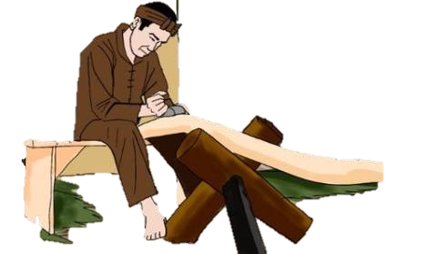
1. Câu 1
Lần | Cách xử sự | Nhận xét về cách xử sự của người thợ mộc và hậu quả

Slide 4
1. Câu 1
Lần | Cách xử sự | Nhận xét về cách xử sự của người thợ mộc và hậu quả
Một người nói: “Phải đẽo cày cho cao, cho to, thì mới dễ cày” | Anh ta cho là phải | Người thợ mộc trước những lời góp ý của mọi người đều làm theo mà không hề suy nghĩ. Cuối cùng, phản ứng ấy được chính người thợ mộc tự hiểu ra là sai lầm, biết rằng “dễ nghe người là dại” (không có sự suy xét, đánh giá đúng/ sai, không tìm hiểu thực tế mà chỉ nghe và tin một cách mù quáng), để đến nỗi “quá muộn rồi, không sao chữa được nữa”.
Người khác lại nói: “Có đẽo nhỏ hơn, thấp hơn mới dễ cày” | Anh ta lại cho là phải
Người khác lại bảo: “Đẽo to gấp đôi, gấp ba thế này để voi cày được…” | Liền đẽo ngay một lúc bao nhiêu cày to gấp năm, gấp bảy lần

Slide 5


2. Câu 2
Nếu là người thợ mộc trong câu chuyện này, em sẽ làm gì trước những lời khuyên như vậy?

Slide 6
02
01
03
2. Câu 2
Nếu là người thợ mộc trong câu chuyện đầu tiên em sẽ cảm ơn những lời góp ý từ những người qua đường
Tuy nhiên, mọi lời góp ý không phải lúc nào cũng tốt và cũng đúng nên em sẽ xem xét, tìm hiểu kĩ sư đúng đắn trong lời góp ý của từng người.
Nếu như nó hợp lý thì em sẽ làm theo, còn nếu như nó không hợp lý thì không nên tiếp nhận sự góp ý đó

Slide 7



3. Câu 3
Những điều gì làm cho con ếch trong truyện Ếch ngồi đáy giếng cảm thấy sung sướng?

Slide 8
3. Câu 3
Điều làm con ếch cảm thấy sung sướng | Chi tiết thể hiện

Slide 9



4. Câu 4
Hãy chỉ ra những điểm khác biệt về môi trường sống của ếch và rùa. Sự khác biệt đó ảnh hưởng như thế nào đến nhận thức và cảm xúc của hai con vật?

Slide 10


4. Câu 4
Vì sao con ếch “ngạc nhiên, thu mình lại, hoảng hốt, bối rối”?

